Slide 1
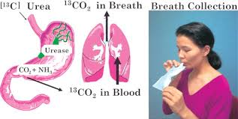
CÁC PHƯƠNG PHÁP CHẨN ĐOÁN Helicobacter Pylori DẠ DÀY
Khoa nội tổng hợp
Báo cáo viên: Bs. Dương Văn Quyến
Người hướng dẫn: BSCKII. Lê Minh Quý

Slide 2
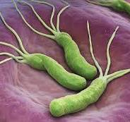
I.Đặc điểm HP
- Là xoắn khuẩn gram âm, di chuyển dễ dàng trong lớp chất nhầy
- Tiết ra Enzym Urease, carbonic anhydrase: điều chỉnh PH môi trường => giúp VK tổn tại trong dạ dày
- cơ chế gây bệnh: quá trình sống trong lớp nhầy vk tiết ra các men làm tổn thương, phá vỡ lớp chất nhầy => acid tấn công vào niêm mạc dạ dày

Slide 3
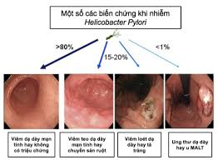
II. Biến chứng nhiễm HP

Slide 4
III. Phương pháp chẩn đoán
1. Phương pháp xâm nhập:
-Test Urease
- Nuôi cấy HP
- Mô bệnh học
- PCR
2. Phương pháp không xâm nhập:
- Test Thở
- Chẩn đoán huyết thanh
- Tìm kháng nguyên HP trong phân

Slide 5
IV.Điều kiện cần trước xét nghiệm
- Dừng kháng sinh , Bismuth >= 4 tuần
- Dừng PPI >= 2 tuần
- Dừng Kháng H2 >= 7 ngày
- Antacid: Không ảnh hưởng đến kết quả

Slide 6
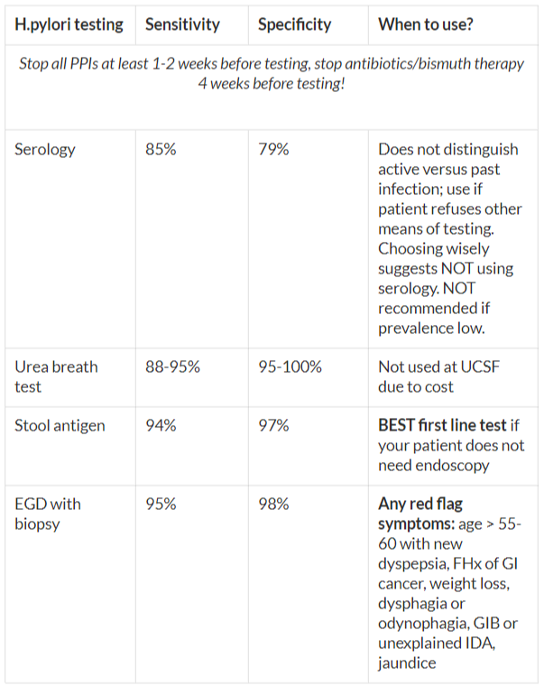

V. Độ nhạy, độ đặc hiệu 1 số phương pháp chẩn đoán HP
Dr. Gerald Diaz

Slide 7
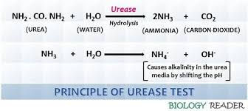
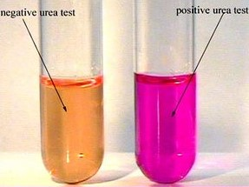
1.Test Urease
- Nguyên tắc:Phát hiện men Urease của HP trong mẫu mô dạ dày
- Ngưỡng phát hiện 10^4-10^5 vk/ml
- Âm tính giả: mật độ VK thấp, đang XHTH, mới dùng PPI, Kháng sinh
-Dương tính giả: ít
- Ưu điểm: Cho kết quả nhanh, rẻ tiền ,đơn giản, độ nhạy và độ đặc hiệu cao -> phù hơph trước chẩn đoán
- Nhược điểm: Khi mật độ VK thấp khó phát hiện

Slide 8
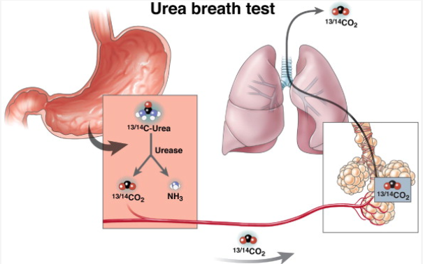
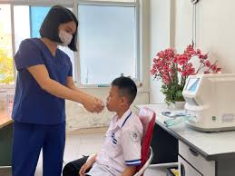
2.Test Thở Urea
- Nguyên tắc : bệnh nhân cho uống 1 lượng ure có đánh dấu C13,C14
Sau khi uống enzym Urease từ vi khuẩn sẽ tác động lên urea và giải phóng CO2 có gắn cacbon đánh dấu.
- Ưu điểm: độ nhạy độ đặc hiệu cao, thường sử dụng chẩn đoán trước điều trị và đánh giá kết quả sau điều trị
- Nhược điểm: Giá thành cao

Slide 9
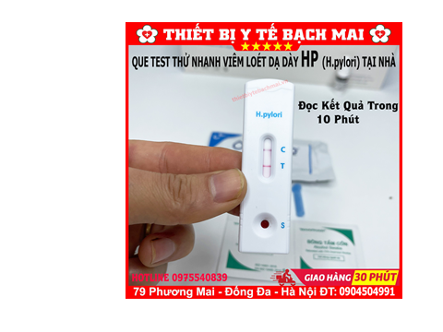
3.Chẩn đoán huyết thanh
- Bằng phương pháp ELISSA để phát hiện kháng thể IgG kháng HP
- Ít có giá trị trong theo dõi sau điều trị HP vì tiệt trù HP Thành công kháng thể còn tổn tại và xét nghiệm còn dương tính >= 1 năm
- Ưu đIểm : rẻ tiền đơn giản thích hợp cho việc nghiên cứu dịch tể học
- Nhược điểm: ít có giá trị trong theo dõi sau điều trị HP

Slide 10
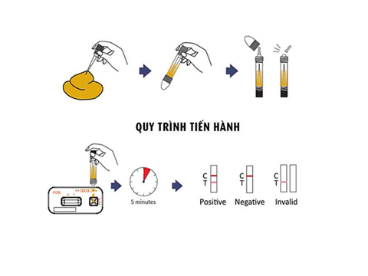
4. Phát hiện kháng nguyên trong phân
- Kỹ thuật Elisa phát hiện kháng nguên HP trong phân
- Ưu điểm : Thuận tiện nhất đối với trẻ nhỏ, người chống chỉ định với nội soi, Độ nhạy độ đặc hiệu cao
- Nhược điểm: Quá trình lấy mẫu bệnh phẩm bất tiện , chưa áp dụng rộng dãi

Slide 11
VI.Tài liệu tham khảo
- https://image.slidesharecdn.com/h-240604063046-b038e742/85/H-pylori-infection-H-pylori-infection-7-320.jpg
- https://www.grepmed.com/GeraldMD

Slide 12


